Slide 1
Институт русского языка как иностранного РГПУ им. А.И. Герцена Русские числительные в иностранной аудитории старший преподаватель кафедры интенсивного обучения РКИ Аладышкина Людмила Владимировна
©Людмила Владимировна Аладышкина

Slide 2
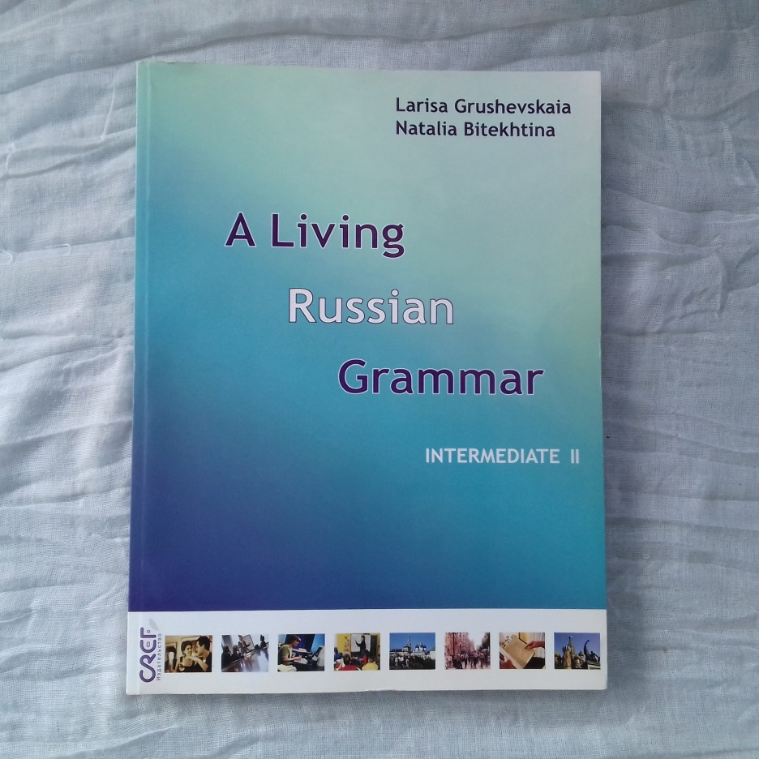
©Людмила Владимировна Аладышкина

Slide 3
©Людмила Владимировна Аладышкина

Slide 4
©Людмила Владимировна Аладышкина

Slide 5
Количественные числительные
0 | НОЛЬ
1 | ОДИН одна /о | 11 | ОДИН- | +НАДЦАТЬ |  |  |  |  | 21 | ДВАДЦАТЬ ОДИН | 100 | СТО
2 | ДВА две | 12 | ДВЕ- |  | 20 | ДВА- | +ДЦАТЬ |  | 22 | ДВАДЦАТЬ ДВА | 200 | ДВЕ+СТИ
3 | ТРИ | 13 | ТРИ- |  | 30 | ТРИ- |  |  | 23 | ДВАДЦАТЬ ТРИ | 300 | ТРИ- | +СТА
4 | ЧЕТЫРЕ | 14 | ЧЕТЫР-
 |  |  |  |  | 40 | СОРО К |  |  | 24 | ДВАДЦАТЬ ЧЕТЫРЕ | 400 | ЧЕТЫРЕ-
5 | ПЯТЬ | 15 | ПЯТ- |  | 50 | ПЯТЬ- |  | +ДЕСЯТ | 25 | ДВАДЦАТЬ ПЯТЬ | 500 | ПЯТЬ- | +СОТ
6 | ШЕСТЬ | 16 | ШЕСТ- |  | 60 | ШЕСТЬ- |  |  | 26 | ДВАДЦАТЬ ШЕСТЬ | 600 | ШЕСТЬ-
7 | СЕМЬ | 17 | СЕМ- |  | 70 | СЕМЬ- |  |  | 27 | ДВАДЦАТЬ СЕМЬ | 700 | СЕМЬ-
8 | ВОСЕМЬ | 18 | ВОСЕМ- |  | 80 | ВОСЕМЬ- |  |  | 28 | ДВАДЦАТЬ ВОСЕМЬ | 800 | ВОСЕМЬ-
9 | ДЕВЯТЬ | 19 | ДЕВЯТ- |  | 90 | ДЕВЯНОСТО |  |  | 29 | ДВАДЦАТЬ ДЕВЯТЬ | 900 | ДЕВЯТЬ-
10 | ДЕСЯТЬ | ©Людмила Владимировна Аладышкина

Slide 6
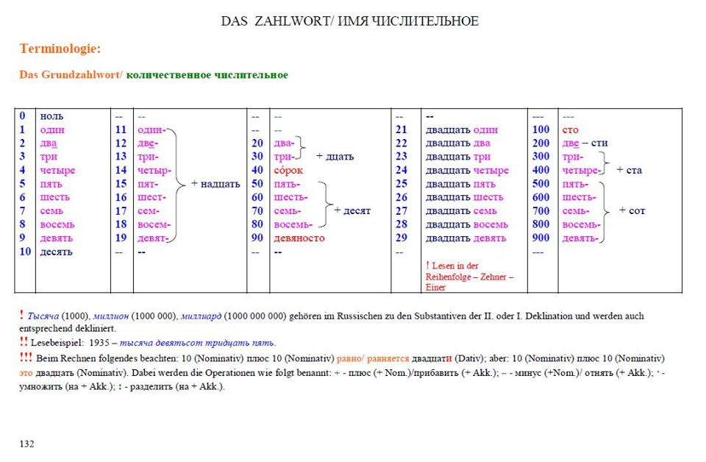
©Людмила Владимировна Аладышкина «Поехали» С. Чернышов

Slide 7
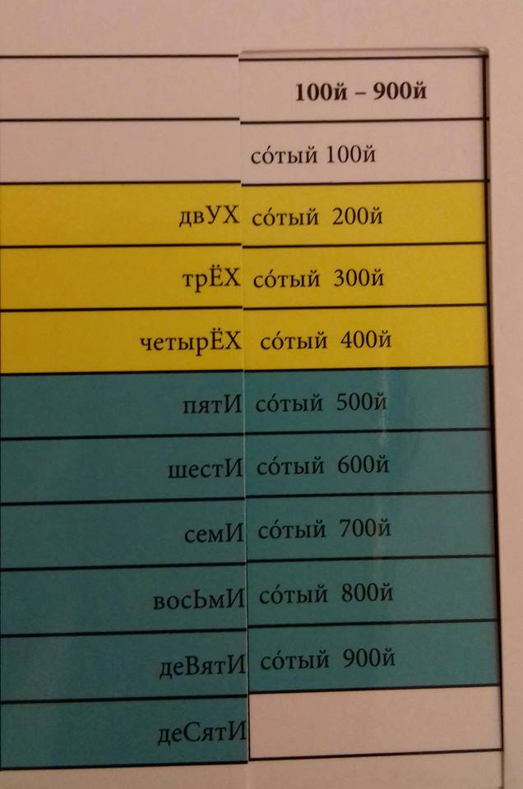
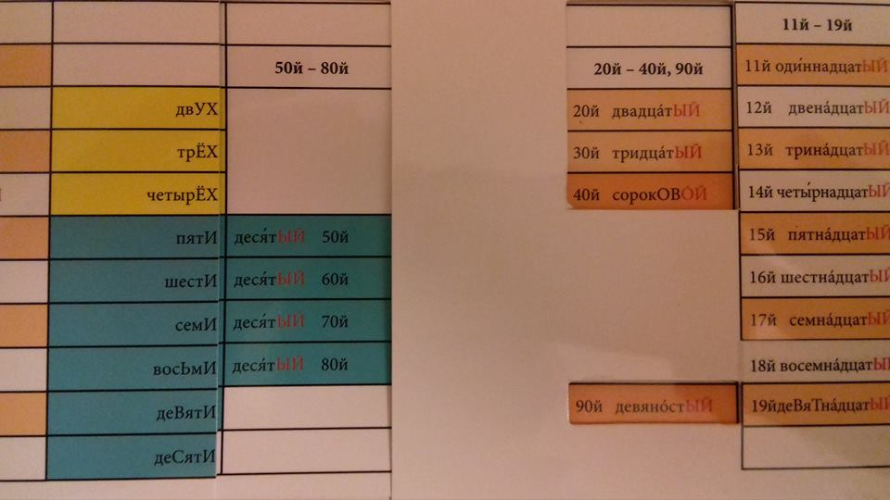
Таблицы числительных
https://www.facebook.com/oleg.ilyasov.50
©Людмила Владимировна Аладышкина

Slide 8
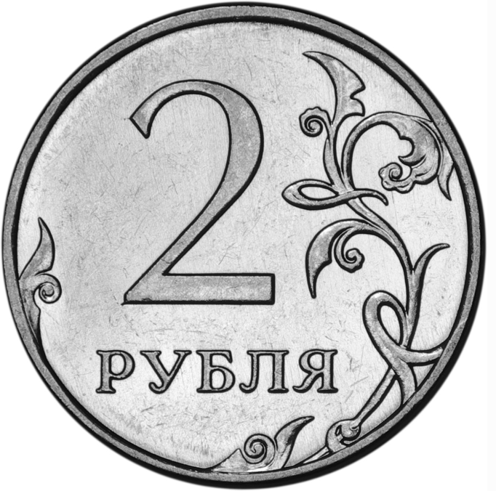
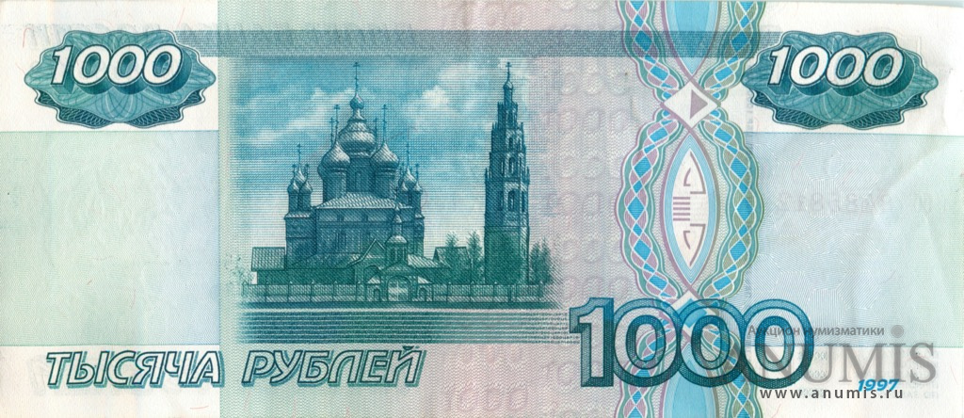
©Людмила Владимировна Аладышкина

Slide 9
Некоторые практические задания на запоминание числительных 1. Номера телефонов: разные варианты игр 2. Цены на разные товары, скидки, курсы валют 3. Номера страниц и упражнений (позже – порядковые числительные) 4. Статистическая информация, новости 5.Рассказ о себе/друге в цифрах 6.Автомобильные номера (игры) 7.Рецепты, прогноз погоды, расписание уроков 8.Объявления (в т.ч. составление собственных) 9. Время 10. Головоломки, игры («Задумай число» и др.) 11. «Уроки математики» ©Людмила Владимировна Аладышкина

Slide 10
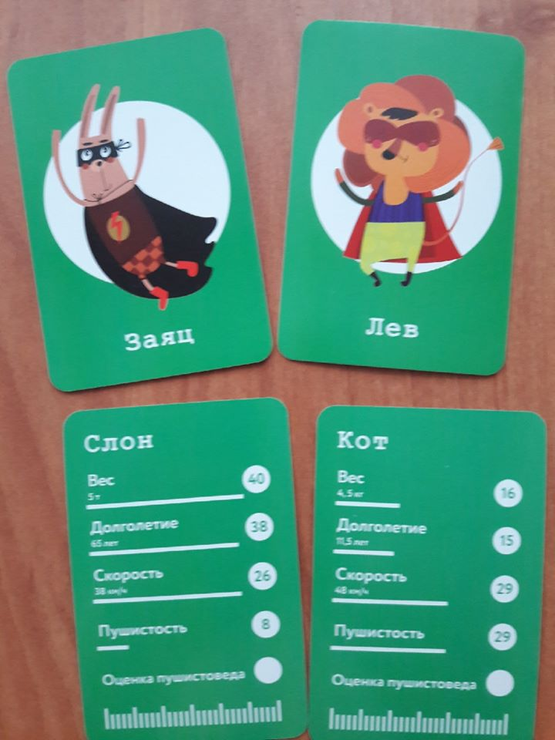
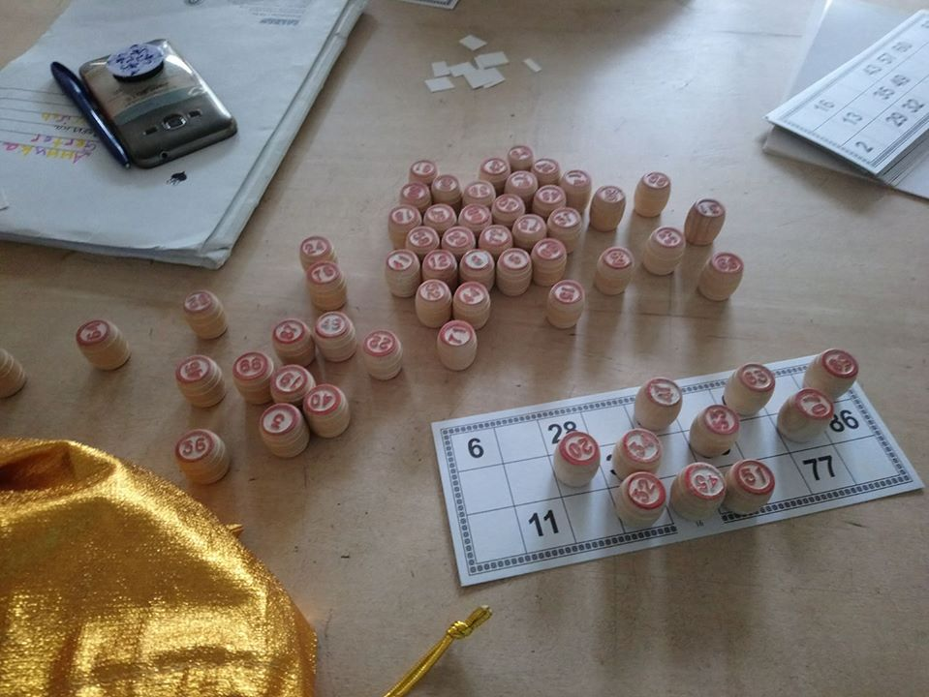
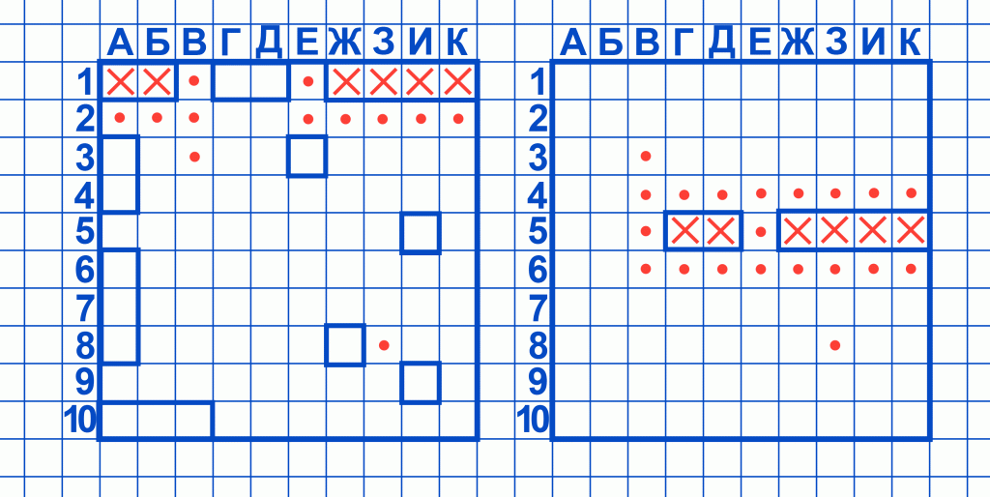
©Людмила Владимировна Аладышкина

Slide 11
©Людмила Владимировна Аладышкина

Slide 12
Числовые стихи https://www.youtube.com/watch?v=aVmT2JKx_Do&t=199s&fbclid=IwAR2AkIuC24ZJCN6e-NjAYPC_uUgq91heJTfvEo1jlF5JxPySKX9915b_Tg8
Практика
https://www.youtube.com/watch?v=moj0FIlGEJY
Учим числа, учим цифры https://www.youtube.com/watch?v=FEfL6lOSmkU&list=PL620AFHPLr6xT4hA0EkigdfeQ_Pi9GCTx
Пример считалочки https://yandex.ru/video/preview/?filmId=8445333414265694874&text=%D0%B2%D0%B5%D1%81%D0%B5%D0%BD%D0%BD%D1%8F%D1%8F+%D1%81%D1%87%D0%B8%D1%82%D0%B0%D0%BB%D0%BE%D1%87%D0%BA%D0%B0+%D0%BF%D0%B5%D1%81%D0%B5%D0%BD%D0%BA%D0%B0-%D1%81%D1%87%D0%B5%D1%82+%D1%82%D0%B0%D1%82%D1%8C%D1%8F%D0%BD%D0%B0+%D0%B1%D0%BE%D0%BA%D0%BE%D0%B2%D0%B0&path=wizard&parent-reqid=1594220835257505-993103822246500046900203-production-app-host-man-web-yp-157&redircnt=1594220840.1
©Людмила Владимировна Аладышкина

Slide 13
©Людмила Владимировна Аладышкина

Slide 14
Чанты для запоминания числительных
https://www.youtube.com/watch?time_continue=89&v=7Za_fD9-ahw&feature=emb_logo
https://www.youtube.com/watch?v=tW2BexTyktQ&feature=youtu.be&fbclid=IwAR3WQyBpMFclRz8RB_uG0cQxAebbGTU6o33pzHOe2Mt4lGzvvX3oXbK4qPU
©Людмила Владимировна Аладышкина

Slide 15
©Людмила Владимировна Аладышкина

Slide 16
©Людмила Владимировна Аладышкина

Slide 17
©Людмила Владимировна Аладышкина

Slide 18
©Людмила Владимировна Аладышкина

Slide 19
1- единица–она
1000 - тысяча - она
1000000 - миллион - он
1000000000миллиард-он
©Людмила Владимировна Аладышкина

Slide 20
один этот
одна склоняются как эта
одно это
сто имеют
сорок только
девяносто две
полтора падежные
полтораста формы
50-80, 200-900 – склоняются обе части
*Дву- и двух- (форма Р.п. числительного два) –
варианты первой части сложного слова, иногда равноправные:
Двусложный-двухсложный.
Между двух огней, стульев – форма Р.п. используется
вместо формы Т.п.
©Людмила Владимировна Аладышкина

Slide 21
Один (молодой) человек
Одна (молодая) девушка
Три …………………… ..
О трёх ………………….
Три………………………..
©Людмила Владимировна Аладышкина

Slide 22
сутки
часы
ножницы
брюки
очки
колготки
22
23
34
102
323
564
©Людмила Владимировна Аладышкина

Slide 23
Главное правило порядковых числительных:
склоняется только последний компонент!
(как прилагательное)
©Людмила Владимировна Аладышкина

Slide 24
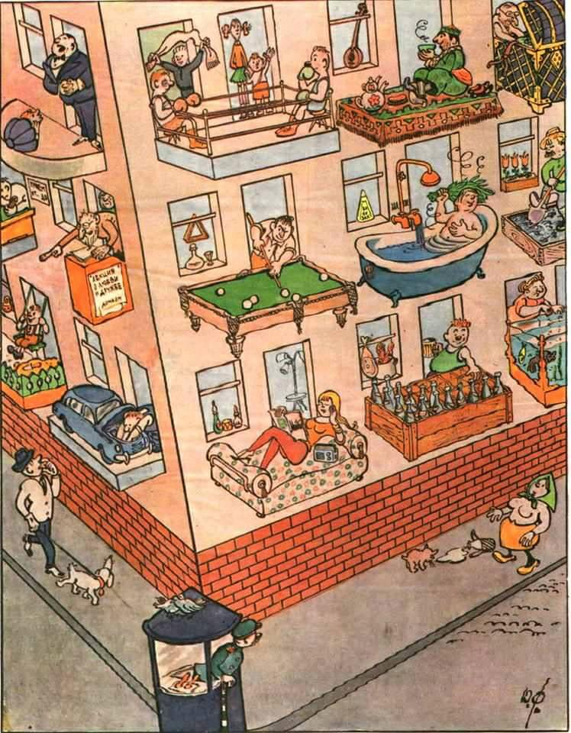
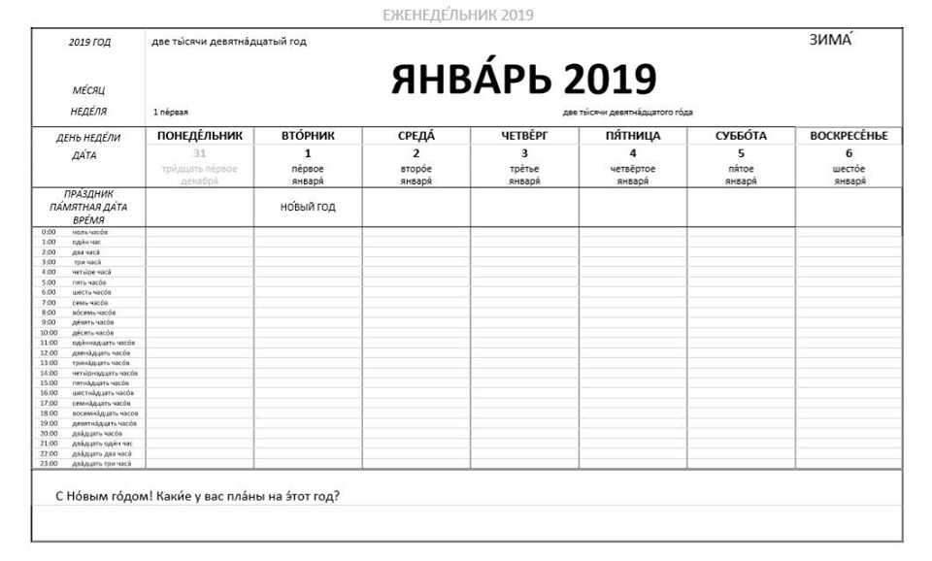
Некоторые задания на запоминание порядковых числительных
«Линии времени», «Уроки истории», рассказы о себе
Песни, стихи
Игры с календарём
Ведение дневника
©Людмила Владимировна Аладышкина

Slide 25
Дробные числительные
Количественное числительное
Порядковое числительное
*В смешанном числе падежом существительного
управляет дробь, а не целое → существительное в Р.п.ед.ч.
©Людмила Владимировна Аладышкина

Slide 26
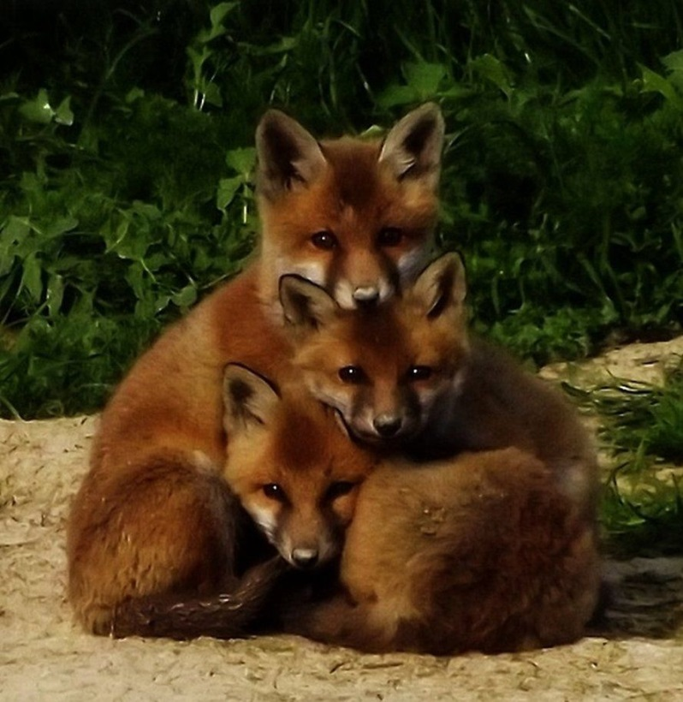
Собирательные числительные
От 2 до 7
(В Р.п, Д.п, Т.п и П.п – до 10)
©Людмила Владимировна Аладышкина

Slide 27
Генератор случайных чисел https://randstuff.ru/home/
Склонение числительных
https://stihi.ru/2018/01/22/1286?fbclid=IwAR0rT9QD6Hu-HM__bQkKusXXlrYBPDI-JpcuHFO3u4n0S81dQYchmNZ52Z4
«Песня про порядковые числительные» https://www.youtube.com/watch?v=eNWfAvwxiCE
©Людмила Владимировна Аладышкина

Slide 28
Бесплатные рабочие листы по теме «Имя числительное»
https://ru.islcollective.com/russkii-rki-rabochie-listy/grammatika/imya-chislitelnoe
Что делать с количественными числительными на уроке? https://marjulia.livejournal.com/193611.html
Методика обучения числительным
https://metodika-rki.livejournal.com/213477.html
Задания по теме «Числительные»
https://infourok.ru/russkiy-yazik-kak-inostranniy-materiali-dlya-izucheniya-po-teme-imena-chislitelnie-2981197.html
©Людмила Владимировна Аладышкина

Slide 29
1000
50
500
150
©Людмила Владимировна Аладышкина

Slide 30
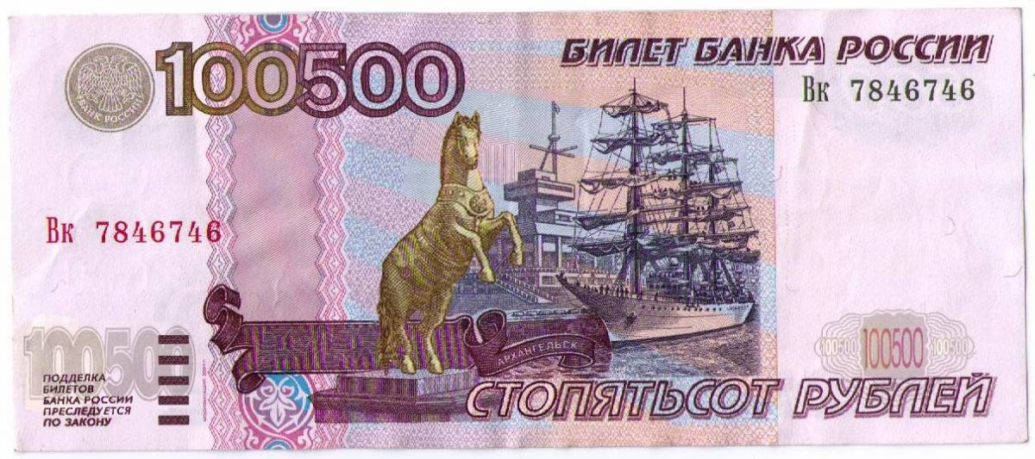
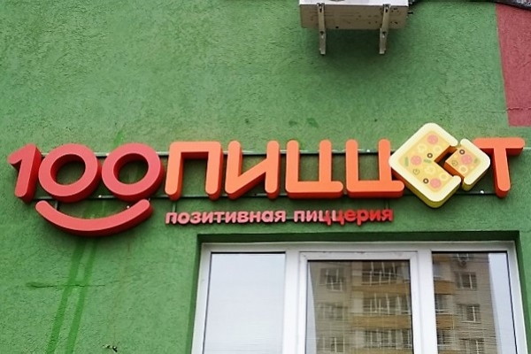
©Людмила Владимировна Аладышкина

Slide 31
©Людмила Владимировна Аладышкина

Slide 32
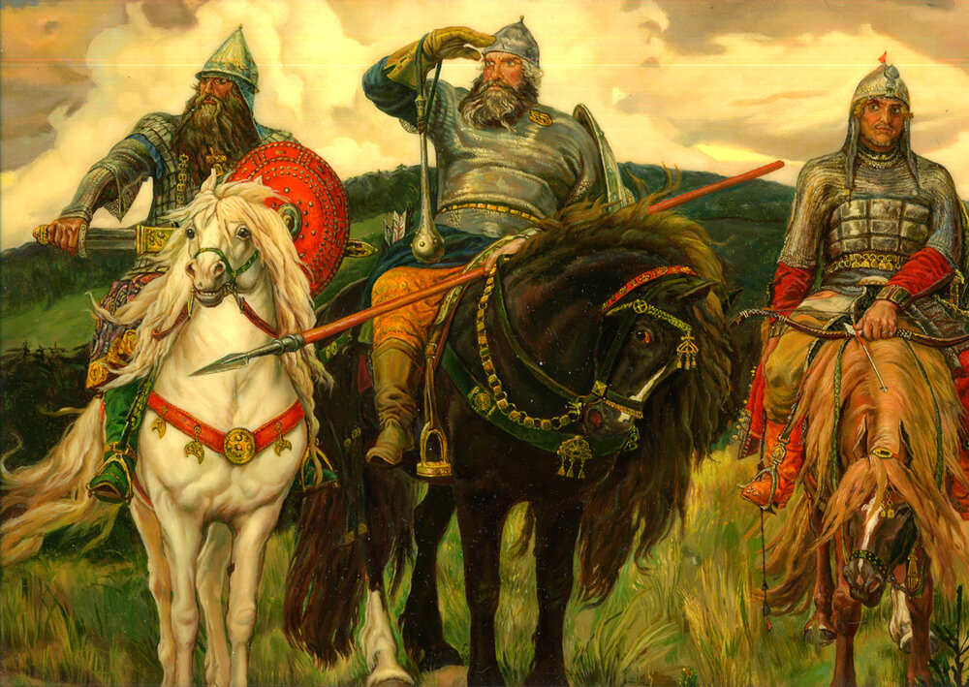
©Людмила Владимировна Аладышкина

Slide 33
https://russkij.shkolkovo.net/catalog/morfologicheskie_oshibki/chislitelnye
©Людмила Владимировна Аладышкина

